Slide 1

Lab Book 2.0. Couplers
Student:

Slide 2
Instructions General
SCRIPTS
From GitHub →
Fork the repo: https://github.com/cccanvas-upv/cifoin-lab2.git
Clone the repo using VSCode
Run the Jupyter Notebook:
COUPLERS_Student.ipynb
Cross-Sections to be studied:
w (width)
w (width)
h
(height)
Core
Core
h
(height)
MMI Body
g
(gap)
Cladding
Cladding
Directional coupler (DC)
Multimode Interference (MMI) coupler

Slide 3
Directional coupler

Slide 4

Learning outcome #1 – Directional coupler cross-section in GDSFactory
INSTRUCTOR:
Present Python and GDSFactory implementation of DC cross-section
Describe how to obtain the beating length $L_{π}$
Describe the outputs.
ALL EXAMPLE #1: waveguide width 1.2 µm, gap between waveguides 0.6 µm, deep wvg, wavelength start and end same 1.55 µm → all ”Run”
ALL: Follow instructor, that will show how to 1) plot mode, 2) explore the results (neff …)
Para conseguir L_pi se utiliza la siguiente ecuación: L_pi_TE = 0.5*lambda_c/(dcoupler_neff[0].real-dcoupler_neff[1].real)
Donde dcoupler_neff son los índices efectivos del modo TE que previamente se han calculado y descrito como ertenecientes a modos TE. Si queremos obtener para el modo TM solamente debemos de utilizer los coeficientes efectivos de este modo.

Slide 5
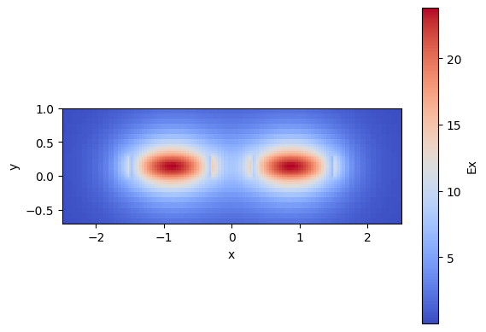
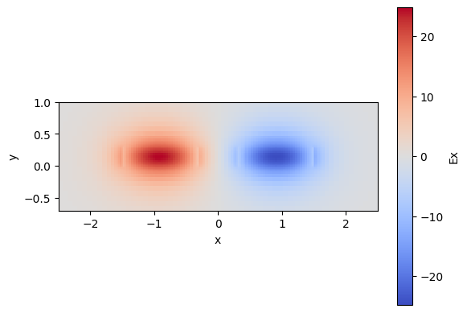
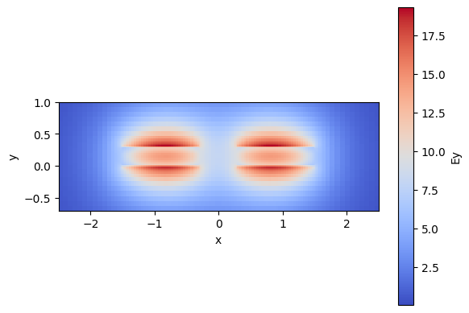
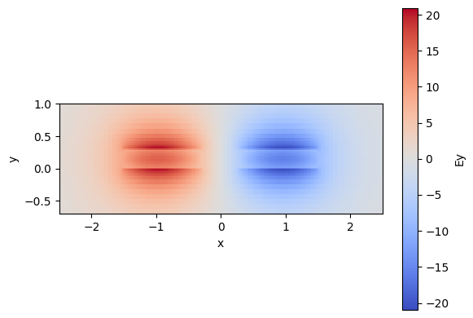
Learning outcome #1 – Directional coupler cross-section in GDSFactory
Modo TE0
Modo TE1
Modo TM0
Modo TM1

Slide 6
Learning outcome #1 – Directional coupler cross-section in GDSFactory
En las gráficas de la diapositiva anterior podemos ver cómo funcionan los diferentes modos.
Vemos que al comparar los modos TE0 y TM0 con el TE1 y TM1 respectivamente, por una guía circula el campo positivo (en este caso la izquierda), mientras que por la otra aparece el mismo campo pero en negativo.
De las gráficas también Podemos extraer que la polarización que más confinado tiene el campo es la TE, que generalmente tiene una mayor potencia dentro de la guía respecto a la TM. Esto es debido a la naturaleza de los modos y cómo se comportan respecto a las paredes de las guías, ya que con el modo TE con una vía rectangular de este tipo es más fácil que se mantenga el campo dentro de la guía en comparación al modo TM.

Slide 7
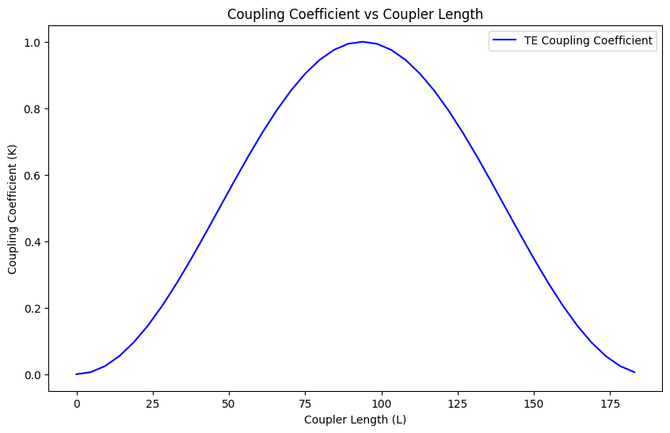
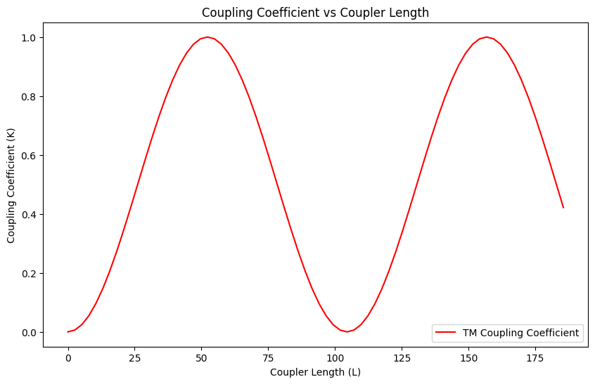
Learning outcome #2 – Directional coupler length and coupling coefficient Wavelength 1.5 µm – width 1.2 µm – gap 0.6 µm – thickness 300 nm
Modo TE
Modo TM
Para tener una transferencia de potencia completa en el modo TE, hace falta una distancia de unos 90 um, mientras que en el modo TM es sobre los 50 um donde encontramos la máxima transferencia de potencia, esto repitiéndose cada 110 um.
Si en cambio queremos que se divida la transferencia en dos partes iguales, en el modo TE podemos encontrar estos puntos a los 50 y 140 um, mientras que en el modo TM está sobre los 25, repitiéndose cada 55 um.

Slide 8
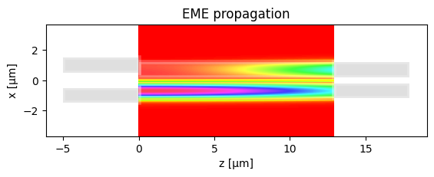
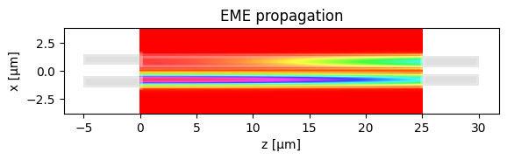
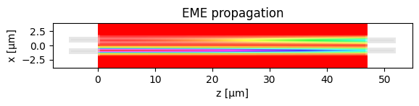
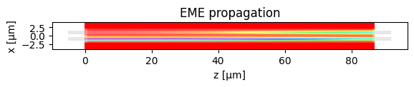
Learning outcome #3 – 2x2 Directional Coupler Wavelength 1.55 µm – Sweep gaps between 0.2 and 1.2 µm in steps of 0.2 µm
Gap 0.2 µm
Gap 0.4 µm
Gap 0.6 µm
Gap 0.8 µm
Gap 1 µm
Gap 1.2 µm
Para los gaps de 1 y 1.2 µm ocurre un error que no se ha podido solucionar, pero con las demás simulaciones podemos observar que el coeficiente de acoplo es menor cuanto mayor es el gap, por lo que a su vez, las pérdidas disminuyen. También vemos que L_pi aumenta de manera muy significativa conforme aumenta el gap entre las guías de onda.

Slide 9
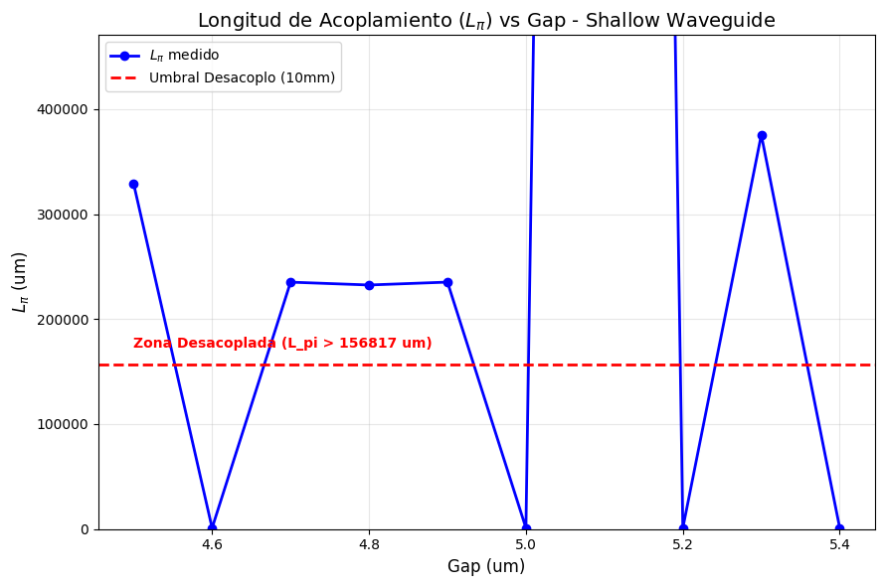
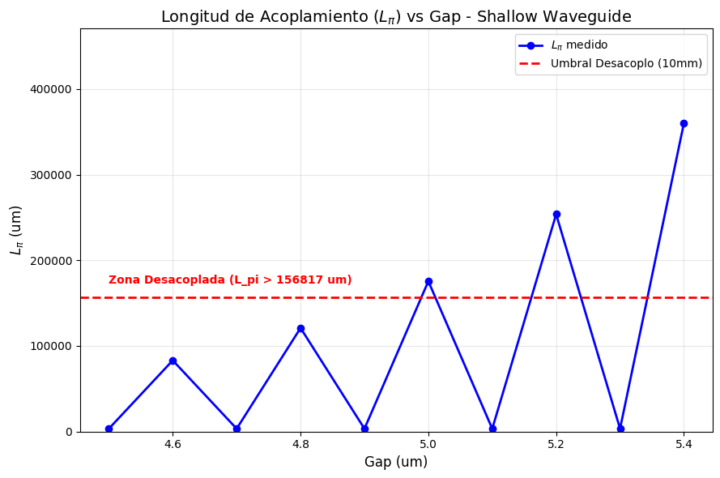
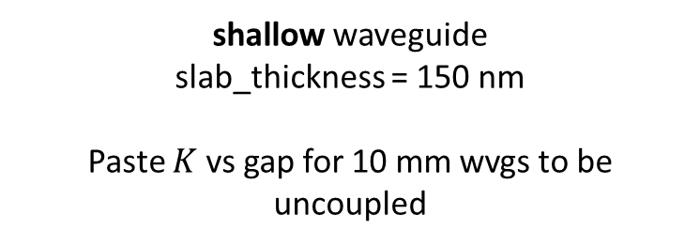
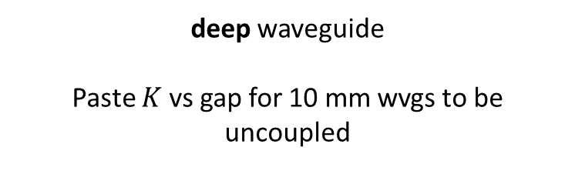
Learning outcome #4 – Parallel uncoupled waveguides – TE0 mode Wavelength 1.55 µm, width 1.0 µm, gap to be found for uncoupled wvgs
deep waveguide
Paste $K$ vs gap for 10 mm wvgs to be uncoupled
shallow waveguide
slab_thickness = 150 nm
Paste $K$ vs gap for 10 mm wvgs to be uncoupled
Hints:
All waveguides running in parallel are coupled somehow. Controlling the degree of coupling is key for those waveguides you don’t want coupling over certain level (i.e. uncoupled waveguides). Uncoupled waveguide definition, we will use K<0.01. Parallel waveguide length = 10 mm (typical length of a chip). Find minimum gap shallow / deep w=1.0µm wvl 1.55 µm.

Slide 10
Multimode Interferometer (MMI) Coupler

Slide 11

Learning outcome #5 – Multimode Interference (MMI) Coupler cross-section
INSTRUCTOR:
Present Python and GDSFactory implementation of DC cross-section
Describe how to obtain the length $L_{π}$
Describe the outputs.
ALL EXAMPLE #2: waveguide width 12 µm, gap between waveguides 0.6 µm, deep wvg, wavelength start and end same 1.55 µm → all ”Run”
ALL: Follow instructor, that will show how to 1) plot mode, 2) explore the results (neff …)
Para obtener L_pi, debemos de solucionar la ecuación L_pi = 0.5*lambda_c/(d_n_eff), donde d_n_eff es la resta del primer coeficiente efectivo del primer modo com el del segundo. En el caso del modo TE sería el modo 0 menos el modo 1.

Slide 12
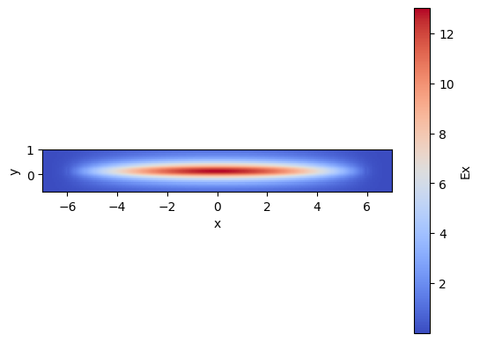
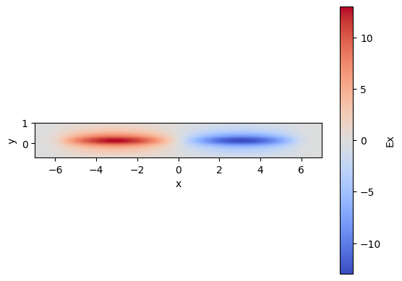
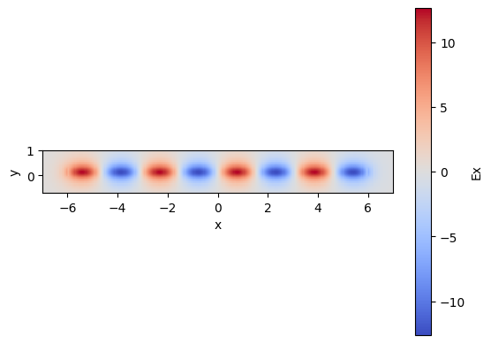
Learning outcome #5 – Multimode Interference (MMI) Coupler cross-section
Modo 0
Modo 1
Modo 7
En el modo 0 no aparece ningún nodo porque solamente se propaga el campo en una fase, apareciendo toda la potencia en el mismo lóbulo, por lo que lo convierte en el modo ideal para transmitir potencia.
Los demás modos se tratan de armónicos, que aparecen cuando la luz rebota dentro de la guía con un ángulo mayor cuato mayor es el orden, por lo que cuanto más alto sea este último, más lóbulos aparecerán en la guía.

Slide 13
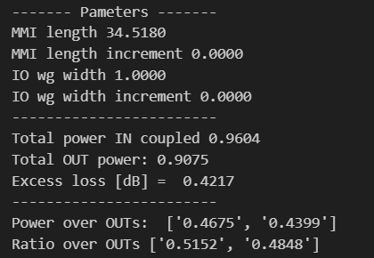
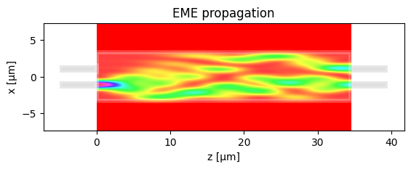
Learning outcome #6 – 6.1 2x2 Multimode Interference Coupler Wavelength 1.55 µm, wMMI = 6.6 µm
Comment results (Coupling relationship, Lpi, losses, comparison with Directional Coupler… )
La relación de acoplo es bastante pareja, siendo 0.5152 y 0.4848, el L_pi es de 69.036, que es el doble de lo que mide este MMI. En cuanto a las pérdidas, son algo altas con unos 0.4217 dB.
Las diferencias en comparación al acoplador direccional es que el MMI es más robusto frente a variaciones de fabricación y también tiene un ancho de banda muy mayor.

Slide 14
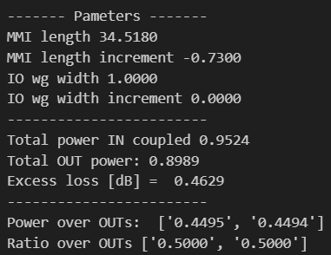

Learning outcome #6.2 – 2x2 Multimode Interference Coupler - Optimization Wavelength 1.55 µm, wMMI = 6.6 µm
Para conseguir un caso donde los dos puertos de salida obtuvieran la misma potencia, había que modificar la longitud del MMI para provocar que la interferencia ocurriera justo en la posición de los puertos. Con esto, modificando esta longitud, se consiguió tener un ratio de salido completamente parejo, donde ambos puertos de salida reciben el la misma potencia. Aunque para conseguirlo, hico falta aumentar las pérdidas, siendo de 0.4629, que aunque no hacen al MMI inservible, son más altas de lo que deberían.

Slide 15
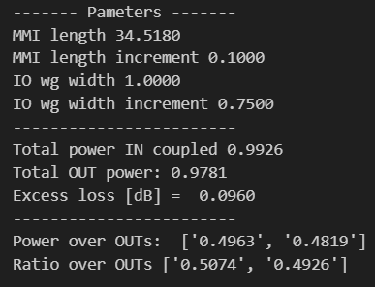
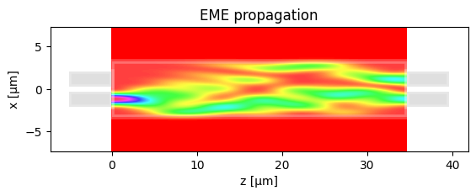
Learning outcome #6.3 – 2x2 Multimode Interference Coupler – Optimization (II) Wavelength 1.55 µm, wMMI = 6.6 µm
Se debía conseguir unas pérdidas menores a 0.1 dB. Para conseguirlo, se debía de modificar tanto la posición de las guías de onda, como la anchura de estas, de esta forma se puede ayudar al campo provocado por la interferencia a transmitir la mayor potencia posible dentro de los puertos de salida.
De esta forma se consiguieron unas pérdidas de 0.096 dB, que son bastante menores en comparación al caso anterior, pero con la diferencia de que en este caso, el ratio de salida es más dispar, con 0.5074 en un puerto y 0.4926 en el otro.

Slide 16
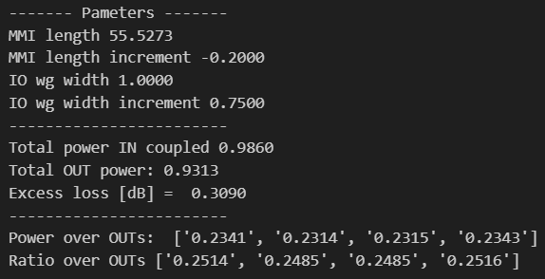
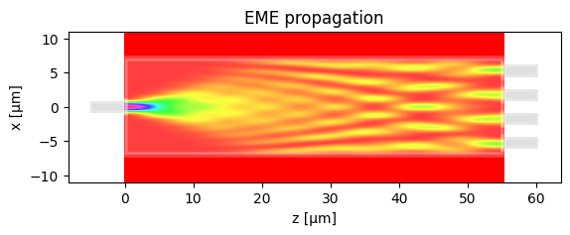
Learning outcome #7 – 1x4 Multimode Interference Coupler Wavelength 1.55 µm, wMMI = ? µm
En este caso se quiso juntar todos los métodos utilizados en el MMI 2x2 anteriores, pero aplicarlo en un 1x4. Finalmente se consiguieron unas pérdidas de 0.309 dB, y unos ratios de 0.2514, 0.2485, 0.2485 y 0.2516. Aunque los ratios no sea perfectos y las pérdidas sean algo altas, el MMI 1x4 sigue siendo perfectamente funcional.

Slide 17
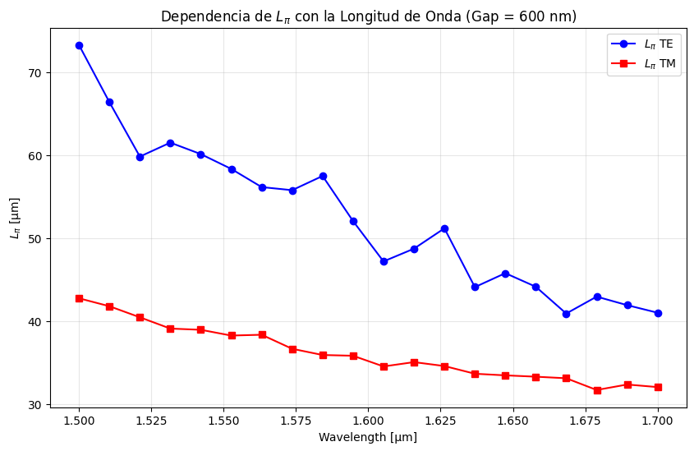
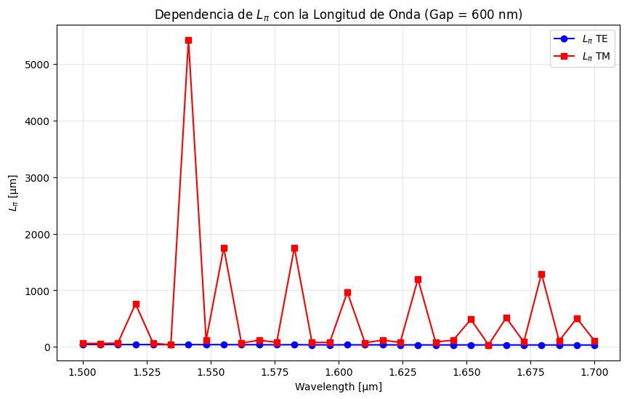


Extra #2 – Directional wavelength dependence Wavelengths from 1.5 to 1.7 µm, gap = 0.6 µm, width 1.0 µm
Deep
Shallow
deep waveguide
Paste $L_{π}$ vs wvl for TE and TM plot here
shallow waveguide
Paste $L_{π}$ vs wvl for TE and TM plot here
La gráfica de la guía Deep, muestra lo que sería intuitivo, una bajada general del L_pi cuando la longitud de onda sube. Esto debido a que cuanto mayor es la longitud de onda, más fácil es que el campo se ‘salga de la guía.
Los picos de la guía shallow indican que el modo ha alcanzado el punto de corte (cut-off), debido a que el sustrato lateral ayuda al campo a ‘salir’ de la guía. Pero este fenómeno solamente ocurre con el modo TM, mostrando que para este diseño, el modo TE es mucho más robusto frente al TM.

Slide 18
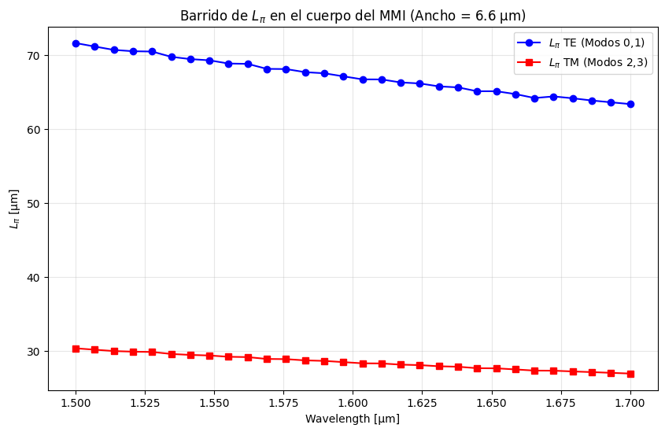
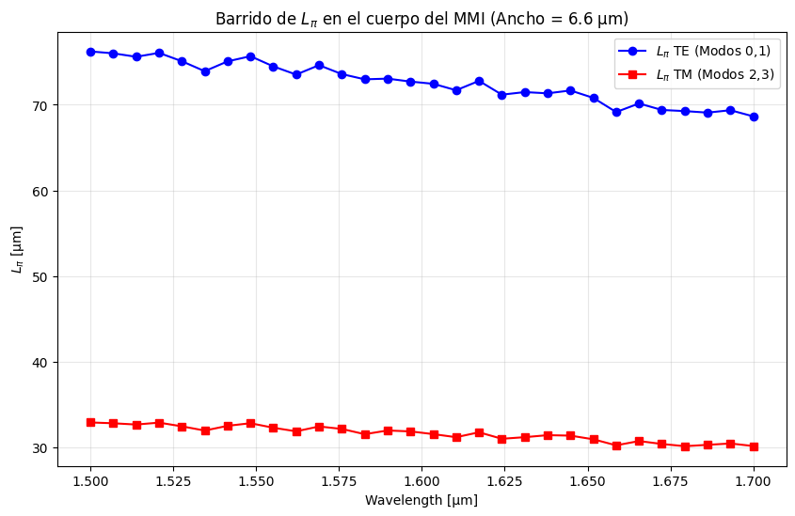
Extra #3 – MMI coupler wavelength dependence Wavelengths from 1.5 to 1.7 µm, wMMI = 6.6 µm
Deep
Shallow
deep waveguide
Paste $L_{π}$ vs wvl for TE and TM plot here
shallow waveguide
Paste $L_{π}$ vs wvl for TE and TM plot here
Ambas gráficas muestran lo robusto que es el MMI sobre la longitud de onda, ya que en ambas se aprecia como a medida que aumenta la longitud de onda, el L_pi disminuye paulatinamente. También puede observarse como en la gráfica shallow, aparece algo de ruido en las muestra, ya que son algo erráticas. Esto es probable que sea debido a la misma simulación.
La principal diferencia entre el acoplador direccional y el MMI es que el MMI baja paulatinamente el L_pi con la longitud de onda, mientras que el acoplador direccional tiene variaciones en este por el corte de los modos.

Slide 19
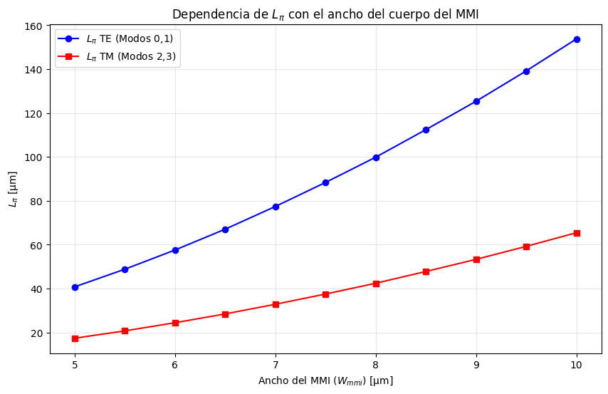



Extra #4 – MMI coupler body width dependence Wavelength 1.55 µm, wMMI = 5-10 µm (steps 0.5 µm)
Deep
Shallow
deep waveguide
Paste $L_{π}$ vs width for TE and TM plot here
shallow waveguide
Paste $L_{π}$ vs width for TE and TM plot here
Polarization independent coupler: is there any point for which the MMI coupler can work identically for TE and TM? Answer yes / no and explain why?
No existe ningún punto para el que el MMI funcione de igual manera para el modo TE y TM, ya que para ello debería de haber algún punto en las gráficas en el que los dos modos coincidieran

Slide 20

Thank you

